Slide 1



Sainphróifíl an Dea-Oide Tumoideachais: An Gort fós le Treabhadh
Tionól Forbartha | 10 Samhain 2023
An Dr. Sarah Ní Dhuinnín | sí / í
Aonad na Gaeilge, Ollscoil Luimnigh
sarah.nidhuinnin@ul.ie

Slide 2

Clár na Ceardlainne – Cad a bheidh mar ábhar plé?
Cuid 1 – Saintréithe teagaisc an mhúinteora tumoideachais
Cuid 2 – Comhtháthú an ábhair agus na teanga
Cuid 3 - Teicnící teagaisc & dea-chleachtas rangbhunaithe
Cuid 4 - An cosán amach romhainn

Slide 3
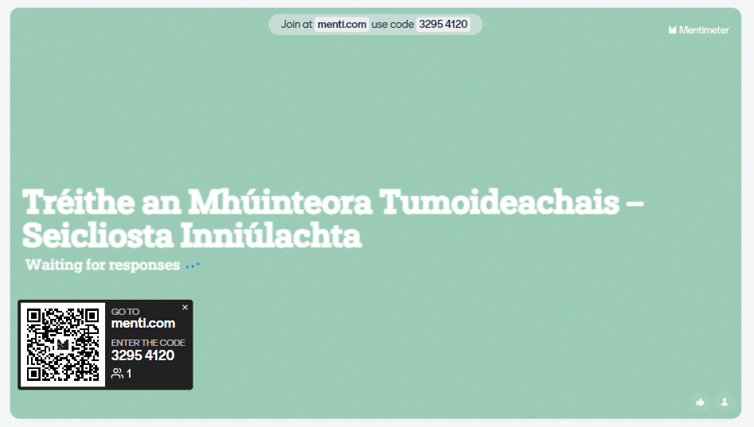

Slide 4


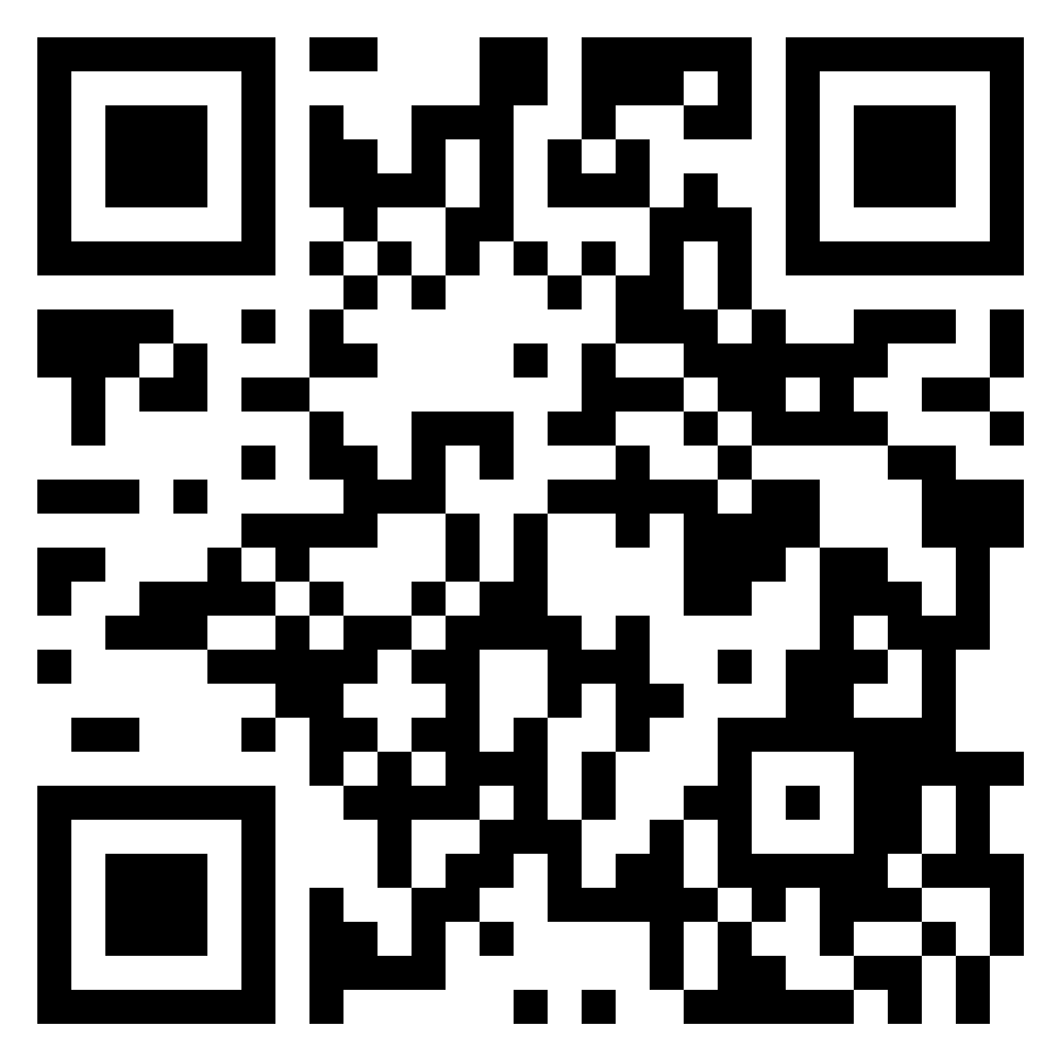
Tréithe an Mhúinteora Tumoideachais –
Seicliosta Inniúlachta

Slide 5

Taighde PhD:
An Teagasc Ábharbhunaithe trí Mheán na Mionteanga: Iniúchadh Criticiúil ar Chreidiúintí, Tuiscintí agus Cleachtais an Mhúinteora Eacnamaíochta Baile san Iar-bhunscoil Ghaeltachta

Slide 6
Cén fáth go bhfuil tábhacht leis an ábhar seo…
Ní shealbhaítear an Ghaeilge go cruinn mar thoradh ar fhoghlaim an ábhair acadúil trí mheán na sprioctheanga / Gaeilge (.i. ar bhonn osmóiseach) (Ní Aogáin agus Ó Duibhir, 2022; Tedick agus Lyster, 2020).
Chun go n-éireodh le cláir thumoideachais a n-aidhmeanna i ndáil le daltaí dátheangacha a sholáthar, ní mór staidéar a dhéanamh go comhuaineach ar an teanga & ar an ábhar (Lyster 2018; Ó Ceallaigh et al. 2019a).
N.B. Tá comhtháthú an ábhair agus na teanga* ag croílár an tumoideachais éifeachtaigh dar le saineolaithe sa ghort (Cammarata agus Tedick 2012; Ó Laoire et al. 2021).
An Polasaí don Oideachas Gaeltachta ag súil leis ‘….go bhfuil gach múinteoir feasach ar phrionsabail agus ar chleachtais na foghlama comhtháite ábhar agus teangacha (FCÁT) mar a bhaineann le suíomhanna tumoideachais’ (An Roinn Oideachais, 2021: 112).
*FCÁT – Foghlaim Chomhtháite Ábhar & Teanga / CLIL – Content & Language Integrated Learning

Slide 7
Cá fheictear cúram an chomhtháthaithe mar chuid de dhualgais laethúla an mhúinteora…
Saineolas Teanga
Saineolas Ábhair
Saineolas Teagiasc
Comhtháthú an Ábhair agus na Teanga
Múnla EOÁ-C / I-PCK :
Ó Ceallaigh et al. 2019b, 2018
Notes:
Aithin na bacanna laethúla

Slide 8
Teanga
Cumas An-Mhaith Teanga
Saintuiscint ar Chórais na Teanga
Ábhar
Máistreacht ar an Ábhar Acadúil
Teagasc
Modhanna Múinte Ginearálta
Seicliosta Inniúlachta an Mhúinteora Tumoideachais
Comhtháthú an Ábhair agus na Teanga
.i. teagasc na teanga i gcomhthéacs an ábhair acadúil
Múnla EOÁ-C / I-PCK:
Ó Ceallaigh et al. 2019b, 2018
Múineadh
na Gaeilge
Téarmaíocht
an Ábhair
Straitéisí
Teagaisc
ábhar-
bhunaithe
Notes:
Aithin na bacanna laethúla

Slide 9

Go hidéalach, bíonn na tréithe thuasluaite ina seilbh ag múinteoirí tumoideachais…
Ardchumas teanga (CEFR-L B2)
Saintuiscint ar chórais & ar struchtúir na Gaeilge
Saintéarmaíocht an ábhair acadúil
Máistreacht ar an ábhar acadúil féin
Straitéisí teagaisc sonrach don teagasc coiteann
Straitéisí teagaisc sainiúil don ábhar acadúil
Straitéisí teagaisc maidir le múineadh na Gaeilge
N.B. ….
Bonn eolais ar leith mar a bhaineann le comhtháthú an ábhair agus na teanga

Slide 10


Dúhsláin choitianta…
Ardchumas teanga
(TEG B2)
Saintuiscint ar chórais & ar struchtúir na Gaeilge
Straitéisí teagaisc maidir le múineadh na Gaeilge
N.B. ….
Bonn eolais ar leith mar a bhaineann le comhtháthú an ábhair agus na teanga

Slide 11
Ní gá go mbainfeadh comhtháthú an ábhair agus tean le múineadh na gramadaí amháin……
Féach na foirmeacha éagsúla teanga
Foirm Teanga | Míniú
Gnéithe Gramadaí & Comhréire | Gramadach
Gnéithe Séimeantacha & Léacsacha* | Brí
Gnéithe Pragmaitheangeolaíochta | Úsáid
Gnéithe Fóineolaíochta | Fuaim
Gnéithe Ortagrafaíochta | Litriú
N.B. Gnéithe Canúnacha | Canúint
Ní Aogáin 2019; Ó Ceallaigh 2016;
Ó Ceallaigh agus Ní Shéaghdha 2017;
Ó Ceallaigh et al. 2019b

Slide 12
Samplaí ranga dírithe ar an gcomhtháthú ábhar agus teanga
(Acmhainní tacaíochta teagaisc)

Slide 13

Intinní (Foghlama)
Teanga…
Intinní Foghlama
Agus an chaibidl seo curtha i gcrích, beidh sé ar do chumas agat:
Ról na gcothaitheach san aiste bia a mhíniú.
Breac-chuntas a thabhairt ar fhoinsí gach cothaithigh
Aonaid maidir le bia agus le fuinneamh a chomhaireamh go cruinn (m.sh. 20 gram, 4 chileacalra, 17 gciligiúl)
Intinn(í) foghlama teanga a roghnú le haghaidh ceachta, sraith de cheachtanna, aonaid nó téamaí ar leith.
Feiceálach laistigh den aonad foghlama
Riachtanach leis an ábhar acadúil a ionramháil
Teanga a chruthaíonn deacrachtaí

Slide 14
‘Cúinne Cruinnis’,
‘Tobar Teanga’ nó
‘Tearmann Teanga’...
Intinní Foghlama
Tobar Teanga
Obair Bhaile
Dáta
An deichiú lá de mhí na Samhna
1-6 séimhiú / ‘h’ m.sh. 4 chileacalra
7-10 urú m.sh. 17 gciligiúl
Spás feiceálach a chruthú don teanga sa timpeallacht foghlama lasmuigh de mheán na sprioctheanga:
….ar an gclár bán / ar an PPT / i gcóipleabhair na ndaltaí srl.

Slide 15
‘Tearmann Teanga’...
Intinní Foghlama
Tearmann Teanga
Obair Bhaile
Dáta
An deichiú lá de mhí na Samhna
Aird a dhíriú ar bhotúin choitianta ón obair bhaile
…béim ar an gcruinneas
Botúin Choitianta:
Dreatháir (litriú)
A lán airgead (gramadach)

Slide 16
‘
’Tobar Teanga’...
Intinní Foghlama
Tobar Teanga
Obair Bhaile
Dáta
An deichiú lá de mhí na Samhna
Téarmaíocht na bPáipéar:
Slí / Bealach / Caoi
An éagsúlacht téarmaíochta a fheictear sna páipéir scrúdaithe…
  … béim ar chanúint & feasacht na teanga

Slide 17
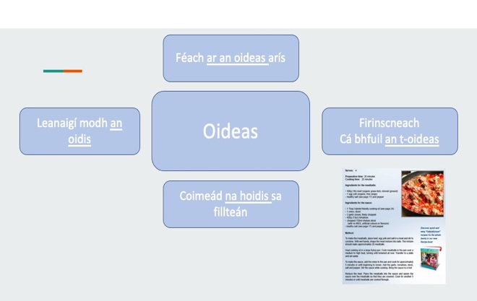
Líonraí Séimeanacha (Póstaeir) dírithe ar Théarmaíocht an Ábhair
…béim ar bhrí, úsáid agus gramadach na teanga

Slide 18
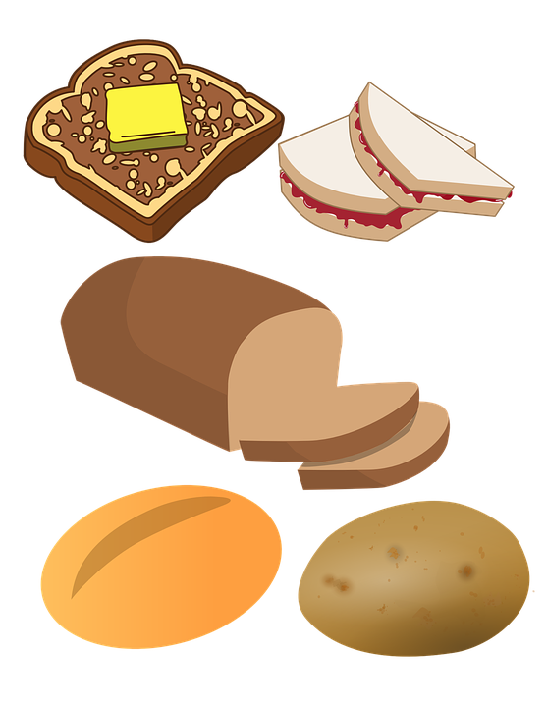
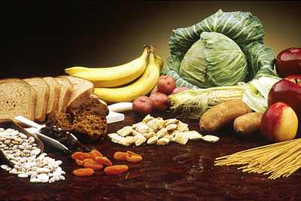
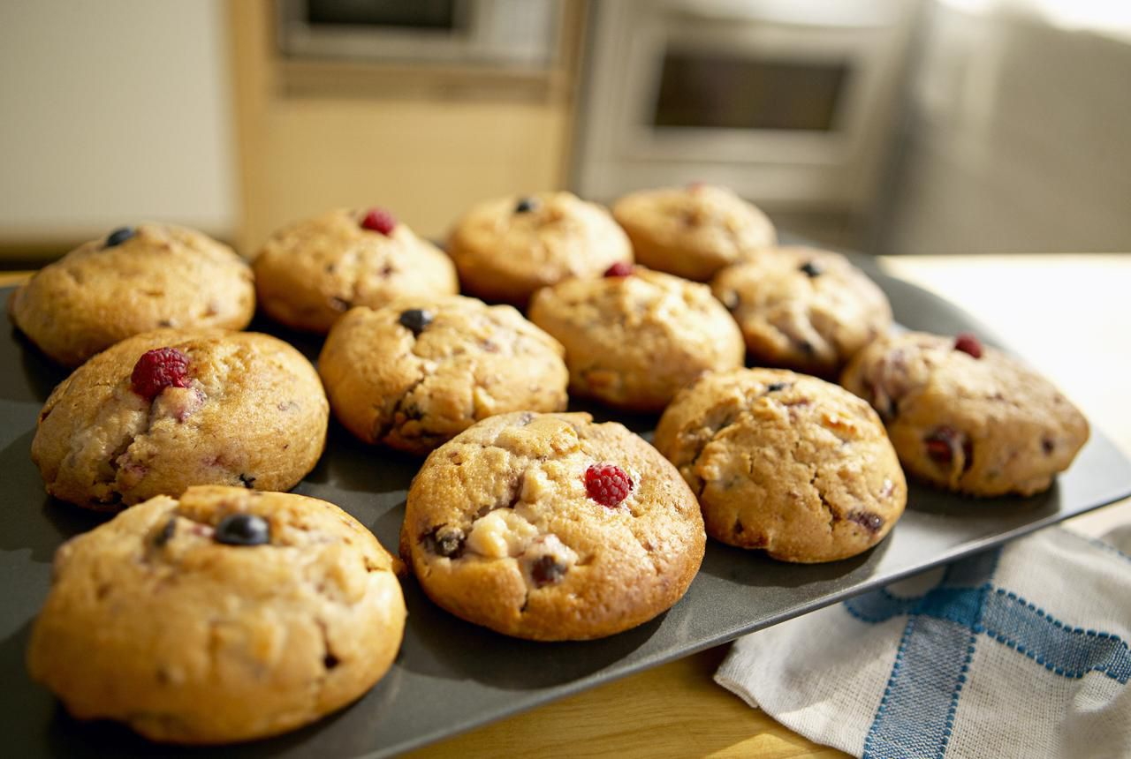
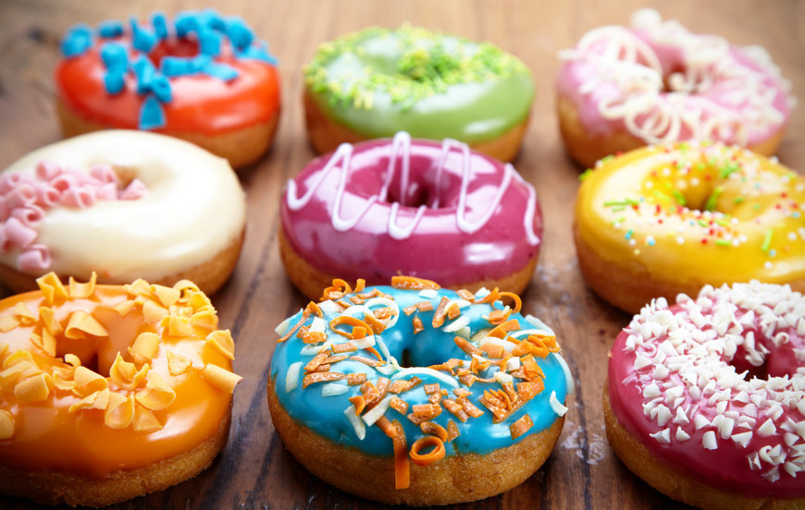
Cineálacha agus foinsí carbaihiodráití
Siúcraí
Stáirsí
Snáithín
This Photo by Unknown Author is licensed under CC BY-SA
Tobar Teanga :
Cineálacha nó Saghsanna?
Cén chanúint lena mbaineann na focail seo?

Slide 19
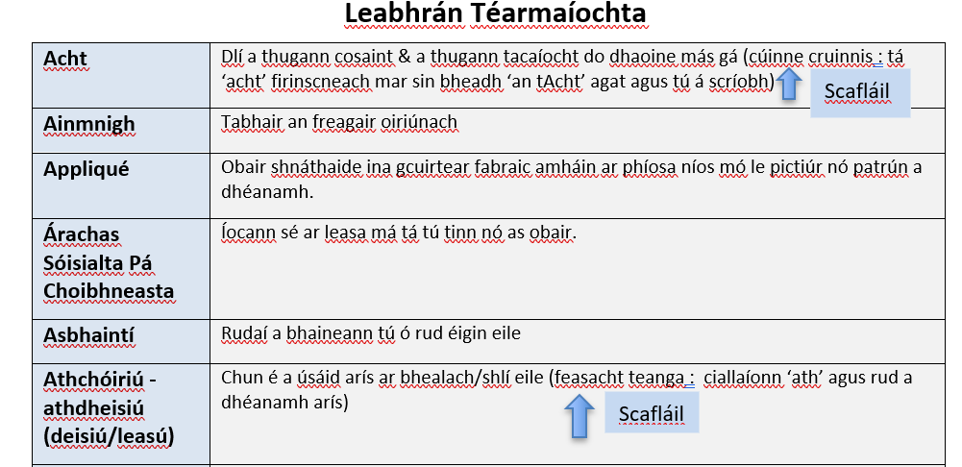
Leabhrán Téarmaíochta:
…béim ar bhrí agus ar ghramadach na teanga

Slide 20
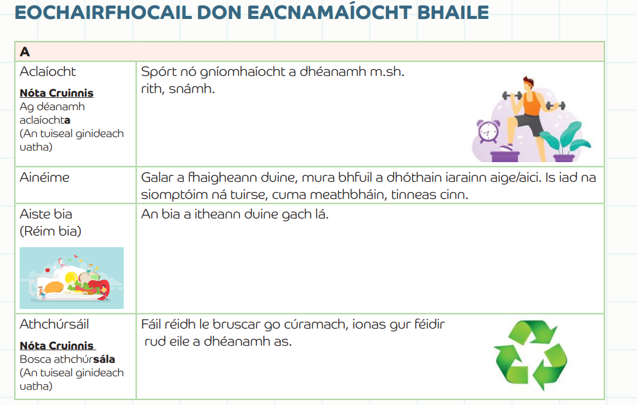
Leabhrán
Téarmaí COGG …

Slide 21

Moltaí simplí ar féidir le GACH múinteoir a chur chun….
Cultúr an fhoclóra teanga (ar líne), .i. teanglann, téarma, foclóir, a spreagadh, .i. múinteoirí agus daltaí i dtaithí ar an bhfoclóir a úsáid go laethúil.
LITRIÚ & BRÍ
Abairtí / Freagraí iomlána a lorg in áit glacadh le freagraí aonfhoclacha ó bhéal.
  ÚSÁID & FUAIMNIÚ
Nóta(í) teanga a chur le haiseolas scríofa na ndaltaí, in áit an bhéim ar fad a bheith ar an ábhar acadúil, .i. dhá réalta agus mian amháin.
  GRAMADACH, LITRIÚ & COMHRÉIR
Athrá agus aithris a dhéanamh ar an téarmaíocht nua ó bhéal & é a chur in abairtí.
BRÍ, ÚSÁID & FUAIMNIÚ

Slide 22

Ní leor cleachtas aonair, áfach, caithfear an cleachtas comhtháite réamhluaite a spreagadh ar bhonn roinn ábhair agus ar bhonn uile scoile
…..ach conas?

Slide 23


Céimeanna chun tací le cur i le Comtháthú an Ábhair agus na Teanga a chur chun cinn sa chomhthéacs tumoideachais….

Slide 24
Moltaí an Taighde PhD
…go bhfáilteofaí roimh na féidearthachtaí maidir le cur chuige na laethanta saoire pearsanta breise (EPV) do mhúinteoirí iar-bunleibhéil a fhiosrú, & critéir na laethanta breise seo nasctha le dianchúrsaí Gaeilge.
….go ndéanfaí comhtháthú an ábhair agus na teanga a fhréamhú mar ghné lárnach den fhéinmheastóireacht scoile & den phlean feabhsúcháin scoile araon.
….go leagfaí béim in acmhainní sainábhair an ‘Tairseach’ ar ghnéithe éagsúla den TFD chun na bealaí éagsúla le teagasc & le saibhriú na teanga a chur faoi bhráid mhúinteoirí an chórais T1.
…. go gcuirfí i bhfeidhm arís eile, le bonn fianaise an dea-chleachtais chomhtháthaithe, an liúntas do mhúinteoirí sa chóras oideachais lán-Ghaeilge & Gaeltachta araon.
…go dtabharfaí isteach liúntas cáilíochta iarchéime an athuair atá nasctha le cláir shaincheaptha gon chomhthéacs T1 go sonrach.

Slide 25
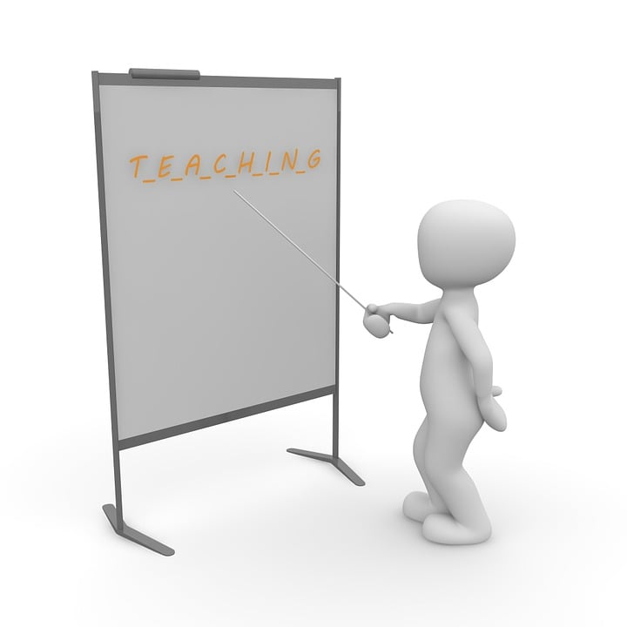
Teastaíonn uaim tuilleadh a fhoghlaim faoin ábhar seo….
An M.Oid. san Oideachas Lán-Ghaeilge & Gaeltachta
  Coláiste na Trionóide - Cúrsa Máistreachta - 2 Bhliain Páirtaimseartha
An Ghaeilge Ghairmiúil
  Aonad na Gaeilge, Ollscoil Luimnigh Modúl / Gearrchúsa Oíche -Seimeastar Acadúil Amháim
An Teastas Iarchéime i dTeagasc Ábharbhunaithe san Iar-bhunscolaíocht Lán-Ghaeilge & Ghaeltachta
  Coláiste Mhuire gan Smál - Teastas Iarchéime - Bliain go leith páirtaimseartha
Dianchúrsa COGG
  Seachtain Oiliúna i mí Lúnasa i gcomhar le Gaelchultúr

Slide 26
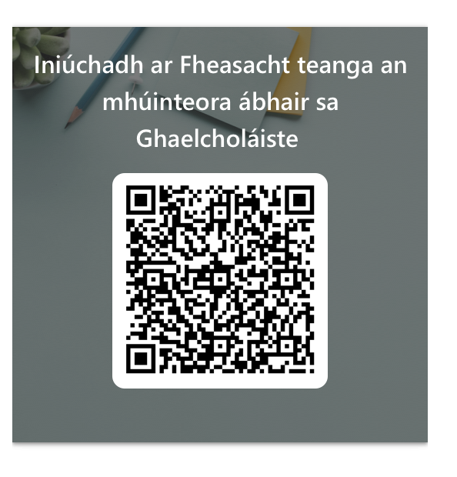
Feasacht
Teanga an Mhúinteora Ábhair sa Ghaelcholáiste
Díronn an taighde seo ar mhúinteoirí ábhair i
nGaelcholáistí, lasmuigh den Ghaeltacht
Meastar go dtógfaidh sé thart ar 10/15 nóiméad ort an
ceistneoir a líonadh.
Go raibh míle maith agaibh!
Christine Ní Chathasaigh

Slide 27
Tagairtí Litríochta
An Roinn Oideachais (2021) Staidéar Taighde agus Meastóireachta ar an Scéim Aitheantais Scoileanna Gaeltachta. Tuarascáil ar Scoileanna Cás-Staidéir rannpháirteach sa Scéim Aitheantais Scoileanna Gaeltachta, B.Á.C.: An Roinn Oideachais agus Scileanna, ar fáil: https://www.gov.ie/ga/eolas-eagraiochtai/d52815-none/ [rochtain faighte 10 Nollaig 2021].
Cammarata, L. agus Tedick, D. J. (2012) ‘Balancing Content and Language in Instruction: The Experience of Immersion Teachers’, The Modern Language Journal, 96(2), lgh. 251-269.
Lyster, R. (2018) Content-based lanaguage teaching. The Routledge E-Modules on Contemporary Language Teaching, Nua-Eabhrac: Routledge.
Ní Aogáin, S. (2019) Teachers’ and Students’ Perspectives of Corrective Feedback on the Grammatical Accuracy of Immersion Students’ Second Language, Tráchtas neamhfhoilsithe (Ph.D.), Ollscoil Chathair Bhaile Átha Cliath.
Ní Aogáin, S. agus Ó Duibhir, P. (2022) Ó Theoiric go Cleachtas: Aiseolas ceartaitheach i mbunscoileanna lán-Ghaeilge, Teanga, 29, lgh. 80-106.
Ó Ceallaigh, T. J., Ó Laoire, M. agus Uí Chonghaile, M. (2019a) Comhtháthú an ábhaIr agus na teanga san iar-bhunscoil Lán-Ghaeilge/Ghaeltachta: I dtreo eispéiris forbartha gairmiúla chun dea-chleachtais a nochtadh. Tuarascáil Taighde ar son na Comhairle um Oideachas Gaeltachta agus Gaelscolaíochta, B.Á.C.: An Chomhairle um Oideachas Gaeltachta agus Gaelscolaíochta (COGG).
Ó Ceallaigh, T. J., Hourigan, M. agus Leavy, A. (2019b) ‘Comhtháthú an ábhair agus na teanga i gcomhthéacs an tumoideachais: múinteoirí faoi oiliúint i mbun éabhlóide tríd an Staidéar Ceachta’, Comhar Taighde, 5, lgh. 1-18.
Ó Laoire, M., Uí Chonghaile, M. agus Ó Ceallaigh, T. J. (2021) ‘Comhtháthú ábhar agus teanga san iarbhunscoil lán-Ghaeilge/Ghaeltachta: Tuairimí agus taithí múinteoirí’, in Ó Ceallaigh, T. J. agus Ó Laoire, M. (eag.), An Tumoideachas: Deiseanna agus Dea-chleachtais. An Dara Comhdháil Taighde Uile-Oileánda ar an Tumoideachas: Imeachtaí Comhdhála, B.Á.C.: An Chomhairle um Oideachas Gaeltachta agus Gaelscolaíochta (COGG).
Ó Ceallaigh, T. J. (2016) ‘Ag plé le rigor mortis teangeolaíochta: Dearcthaí agus cleachtais mhúinteoirí an tumoideachais’, in Ó Ceallaigh, T. J. agus Ó Laoire, M. (eag.), An Tumoideachas: Bua nó Dua? An Chéad Chomhdháil Taighde Uile-Oileánda ar an Tumoideachas: Imeachtaí Comhdhála, B.Á.C.: An Chomhairle um Oideachas Gaeltachta agus Gaelscolaíochta (COGG).
Ó Ceallaigh, T. J. agus Ní Shéaghdha, A. (2017) Critéir aitheantais cuí um dhearbhú cáilíochta agus dea-chleachtais do bhunscoileanna agus iarbhunscoileanna lán-Ghaeilge ar bhonn uile Éireann. Tuarascáil taighde ar son Gaeloideacha, B.Á.C.: Gaeloideachas.
Tedick, D. J. agus Lyster, R. (2020) Scaffolding Language Development in Immersion and Dual Language Classrooms, Londain: Routledge.

Slide 28

Ceisteanna agus Plé
Go raibh míle maith agaibh!
sarah.nidhuinnin@ul.ie

